Slide 1
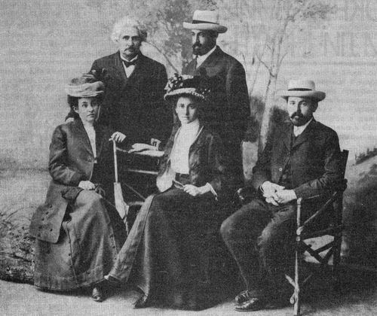
Ляпунов Александр Михайлович
Подготовил: Мятлев Данил

Slide 2
Ляпунов Александр Михайлович
Родился в Ярославле в семье директора Демидовского лицея известного астронома М.В.Ляпунова.Незадолго до этого его отец оставил ученую деятельность в обсерватории Казанского университета после столкновений с реакционной администрацией университета, установившей полицейский казарменный режим после освобождения Н.И.Лобачевского от должности ректора. В 1864 году отец совсем оставил службу и поселился с семьей в имении жены в Симбирской губернии, где посвятил себя обучению двоих старших сыновей - Александра и Сергея. В кабинете отца братья гусиными перьями выводили между линейками крупные буквы. Отец обладал удивительно быстрой способностью счета, чему обучал детей. Долгие зимние вечера просиживали за черчением географических карт, устраивали игры, состоящие в путешествиях по странам света. В доме была библиотека, богатая сочинениями на русском, немецком и французском языках по математике, астрономии, естествеыйым наукам, философии, истории, этнографии, политической экономии, литературе. После внезапной смерти отца обучение Александра Михайловича продолжалось в семье дяди Р.М.Сеченова (брат знаменитого физиолога Ивана Михайловича Сеченова), где Александр и его двоюродная сестра, будущая жена Наталья Рафаиловна, готовились по предметам гимназического курса и языкам. В 1870 г. А.М.Ляпунов вместе с матерью и братьями переехал в Нижний Новгород, где был принят сразу в третий класс гимназии.

Slide 3
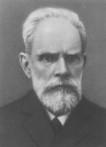
В старших классах у А.М.Ляпунова появилось стремление к точным наукам, которым он уделял много внимания. Закончив гимназию в 1876 г. с золотой медалью, он поступил на естественное отделение физико-математического факультета Петербургского университета, где слушал лекции по химии профессора Д.И.Менделеева. Вскоре он понял, что имеет большую склонность к математическим наукам и уже через месяц перешел на математическое отделение университета, где профессорами в то время были П.Л.Чебышев и его ученики А.А.Коркин и Е.И.Золотарев, но продолжал посещать лекции Менделеева.

Slide 4
Первые самостоятельные научные работы А.М.Ляпунов провел под руководством Д.К.Бобылева. Еще будучи студентом четвертого курса, Ляпунов получил золотую медаль за написанную им работу на предложенную факультетом тему по гидростатике. На основании этой работы он написал и опубликовал свои две первые научные статьи "О равновесии тяжелых тел в тяжелых жидкостях, содержащихся в сосуде определенной формы" и "О потенциале гидростатических давлений", в которых уточнялись условия и приводились новые строгие доказательства ранее неточно обоснованных теорем гидростатики. Первую из этих работ А.М.Ляпунов впоследствии защитил как диссертацию на звание кандидата математических наук. По заявлению профессора механики Д.К.Бобылева А.М.Ляпунова оставляют при университете для подготовки к профессорскому званию.

Slide 5
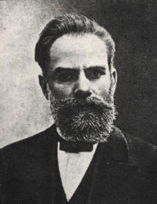
В 1882 г. А.М.Ляпунов успешно сдал магистерские экзамены и начал работать над другой диссертацией, тему которой ему предложил П.Л.Чебышев - исследование эллипсоидальных форм равновесия вращающейся жидкости. Хотя он ранее предлагал этот вопрос другим ученым (Е.И.Золотареву, С.В.Ковалевской ) и знал все трудности, связанные с этим исследованием, но, очевидно, как говорил В.А.Стеклов, "Чебышев уже тогда усматривал из ряда вон выходящие силы в молодом человеке, если рискнул возложить на его плечи такой непосильный труд". Ляпунов работал над поставленной задачей в течение двух лет, но, как он писал: "После нескольких неудачных попыток я должен был отложить решение вопроса на неопределенное время. Но вопрос этот навел меня на другой, именно на вопрос об устойчивости эллпсоидальных форм равновесия, который и составил предмет моей магистерской диссертации".

Slide 6
Эта первая большая работа "Об устойчивости эллипсоидальных форм равновесия вращающейся жидкости" сразу обратила на себя внимание математиков, механиков, физиков и астрономов во всем мире. В 1885 г. он блестяще защитил в Петербургском университете эту работу в качестве диссертации на степень магистра прикладной математики. В том же году он был утвержден в звании приват-доцента и получил предложение занять кафедру механики в Харьковском университете, освободившуюся после избрания В.Г.Имшенецкого в члены Академии Наук. До 1890 г. он один вел все преподавание по кафедре механики, что отнимало у него очень много времени. Про прекрасные лекции А.М.Ляпунова в Харьковском университете можно судить по словам его ученика академика В.А.Стеклова: "... в аудиторию вместе со старым деканом профессором Леваковским, которого уважали все студенты, вошел красавец-мужчина, почти ровесник некоторых наших товарищей, и, после того как ушел декан, начал дрожащим от волнения голосом читать вместо курса динамики систем курс динамики точки, который мы уже прослушали у профессора Деларю. Шел уже 4-й год моего студенчества; в Москве в течение года я слушал таких лекторов, как Давыдов, Цингер, Столетов, Орлов; два года был студентом Харьковского университета; курс механики мне уже был знаком. Но с самого начала лекции я услышал то, чего раньше не слышал и не встречал ни в одном из известных мне пособий. И вся недружелюбность курса разлетелась прахом. Силой своего таланта, волшебству которого в большинстве случаев неосознанно поддается молодежь, Александр Михайлович, сам не зная того, покорил за один час враждебно настроенную аудиторию. С этого же дня Александр Михайлович занял особое место в глазах студентов: к нему стали относиться с исключительным уважением. Большинство, которым не были чужими интересы науки, стали напрягать все силы, чтобы хоть немного приблизиться к той высоте, к которой вел Александр Михайлович своих слушателей. Появился особый стыд перед ним за свое незнание, большинство не решались даже начать говорить с ним только из боязни показать перед ним свое незнание".

Slide 7
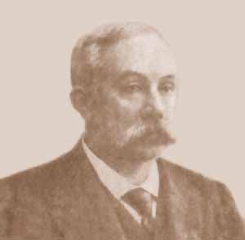
В Харьковском университете А.М.Ляпунов читал различные общие и специальные курсы теоретической механики, интегрирования дифференциальных уравнений, теории вероятностей. Эти курсы не были опубликованы и остались в литографированном виде. По механике А.М.Ляпунов прочитал шесть курсов: кинематику, динамику материальной точки, динамику систем материальных точек, теорию притяжения, теорию деформированных тел и гидростатику. Кроме Харьковского университета, А.М.Ляпунов читал аналитическую механику в Харьковском технологическом институте (1887-1893гг.).

Slide 8
Начиная с 1888 г. А.М.Ляпунов опубликовал ряд работ, посвященных устойчивости движения механических систем с конечным числом степеней свободы. В 1892 г. он защитил на эту тему докторскую диссертацию, одним из его оппонентов был Н.Е.Жуковский, защитивший за десять лет до этого докторскую диссертацию по этому же вопросу. К харьковскому периоду жизни А.М.Ляпунова относятся его исследования по теории потенциала и по движению твердого тела в жидкости, которые тесно переплетаются с исследованиями его ученика, а в дальнейшем соратника В.А.Стеклова. С 1899 по 1902 г. Ляпунов состоял председателем Харьковского математического общества и редактором его "Сообщений". Все свои работы этого периода, посвященные главным образом теории потенциала и теории вероятностей, он докладывал на заседаниях Общества. Занятие теорией вероятностей было лишь кратким эпизодом в научной работе Ляпунова, тем не менее, и в этой области он добился результатов фундаментального значения. Им дано доказательство в весьма широких условиях центральной предельной теоремы, высказанной, но не доказанной полностью П.Л.Чебышевым; примененный в этом доказательстве метод является ныне одним из основных в теории вероятностей.

Slide 9
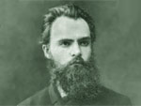
В 1900 г. А.М.Ляпунов был избран членом-корреспондентом Академии наук, а в 1901 г. - ординарным академиком по кафедре прикладной математики, остававшейся вакантной в течение семи лет после смерти П.Л.Чебышева. В 1902 г. Ляпунов переехал в Петербург и целиком отдался научной работе - исследованию фигур небесных тел, т.е. исследованию форм равновесия равномерно вращающейся жидкости. Этими исследованиями он вписал славную страницу в историю мировой науки и показал ошибочность ряда результатов первоклассных зарубежных ученых. В 1908 г. Ляпунов был участником IV Международного математического конгресса в Риме. Он принимал участие в издании полного собрания сочинений Л.Эйлера и был одним из редакторов восемнадцатого и девятнадцатого математических томов этого собрания.

Slide 10
В конце июня 1917 г. Ляпунов вместе с женой, у которой обострился туберкулез легких, уехал в Одессу к брату Борису Михайловичу. К концу лета состояние здоровья Наталии Рафаиловны приняло угрожающий характер. Сознание близости смерти жены, которая угасала с каждым днем, надвигающаяся слепота, трудные материальные условия жизни - все это явилось причиной чрезвычайно мрачного состояния духа А.М.Ляпунова. Несмотря на это, он нашел в себе силы в сентябре 1918 г. по приглашению физико-математического факультета Одесского (Новороссийского) университета начать чтение курса "О форме небесных тел", посвященного изложению его последних работ. 31 октября 1918 г. Н.Р.Ляпунова скончалась. В тот же день А.М.Ляпунов выстрелил в себя и, не приходя в сознание, скончался 3 ноября в 5 часов дня.

Slide 11
Научные заслуги А.М.Ляпунова были признаны всем миром: он состоял почетным членом Петербургского, Харьковского и Казанского университетов, почетным членом Харьковского математического общества, иностранным членом Академии в Риме, членом-корреспондентом Парижской академии наук.

